Slide 1
Инструкция по регистрации на портале Siemens

Slide 2
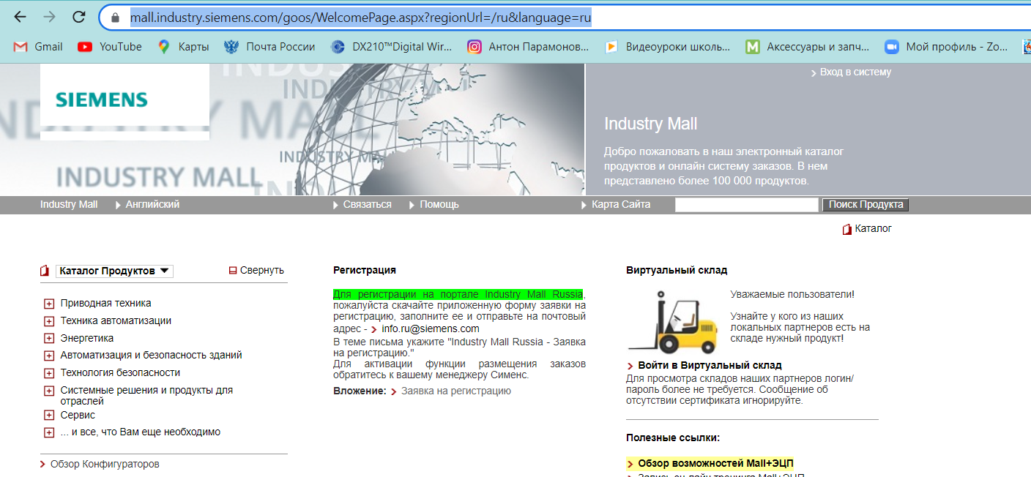
Шаг 1. Зайдите на портал Siemens

Slide 3
Шаг 2. Заполните регистрационную форму
Скачайте и заполните шаблон заявки на регистрацию:
личные данные: ФИО, контактный номер телефона и электронная почта, логин и язык интерфейса
корпоративные данные: страна местонахождения, почтовый индекс, город, улица и дом, название компании

Slide 4
Шаг 3. Отправьте данные
Документ с заполненными данными отправьте на электронный адрес info.ru@siemens.com
В теме письма напишите: «Industry Mall Russia — заявка на регистрацию»
Подтверждение со ссылкой для входа придёт ответным письмом в течение трёх дней

Slide 5
Шаг 4. Начните пользование порталом Siemens
Регистрация завершена!

